Slide 1

Инвестиционная площадка – земельный участок на территории Кировского муниципального района

Slide 2
Паспорт инвестиционной площадки
Кадастровый номер - 25:05:000000:7233;
Наименование, адрес правообладателя инвестиционной площадки - Администрация Кировского муниципального района: Приморский край, пгт. Кировский, ул. Советская, 57;
Форма владения землей и зданиями – собственность;
Лицо для контактов - Вотяков Игорь Иосифович;
Должность – Глава Кировского муниципального района - Глава администрации Кировского муниципального района;
Телефон - Приемная 8(42354) 21-2-82;
Факс - 8(42354) 21-7-03;
Электронная почта - kirovsky@mo.primorsky.ru;
Веб-сайт - http://www.kirovsky-mr.ru/;
Наличие бизнес-плана – отсутствует;
Наличие технико-экономического обоснования (ТЭО) - отсутствует.

Slide 3
Расположение инвестиционной площадки
Адрес инвестиционной площадки (описание) - местоположение земельного участка установлено относительно ориентира, расположенного за пределами участка. Ориентир – жилой дом. Участок находится примерно в 3509 м от ориентира по направлению на запад. Почтовый адрес ориентира: Приморский край, Кировский район, с. Большие Ключи, Верхняя, д. 17;
Участок свободен от прав третьих лиц.
Находится за чертой населенного пункта - с. Большие Ключи;
Удаленность от автомагистрали - 42 км;
Удаленность от железнодорожной станции - 72 км;
Удаленность от аэропорта – 362 км.

Slide 4
Характеристика территории
Площадь – 381,6 га;
Категория земель – земли сельскохозяйственного назначения;
Вид разрешенного использования - для сельскохозяйственного использования;
Возможность расширения – нет;
Наличие ограждений – нет;
Рельеф – ровный;
Вид грунта - естественный почвенный слой;
Глубина промерзания - не более 2 м;
Возможность затопления во время паводков –нет.

Slide 5
Коммуникации на территории
Автодороги (тип, покрытие, протяженность и т.д.):
- Автодорога М-60 «Уссури» Хабаровск-Владивосток (А370), асфальт;
- Автодорога Кировский – Большие Ключи, грунтовая;
Ж/д ветка (тип, покрытие, протяженность и т.д.) - ст. Ружино, насыпь;
Сети телекоммуникаций (телефон, Интернет, иное) - отсутствуют .

Slide 6
Здания, сооружения и условия передачи площадки
Здания и сооружения на территории инвестиционной площадки отсутствуют.
Размер арендной платы определяется за использование земельных участков по видам разрешенного использования земельных участков и категорий арендаторов, как произведение кадастровой стоимости земельного участка, ставки арендной платы по видам разрешенного использования земельных участков, устанавливаемых в % кадастровой стоимости земельного участка и коэффициента индексации.
Продажа на открытом аукционе, начальная цена 3 468 530 рублей

Slide 7
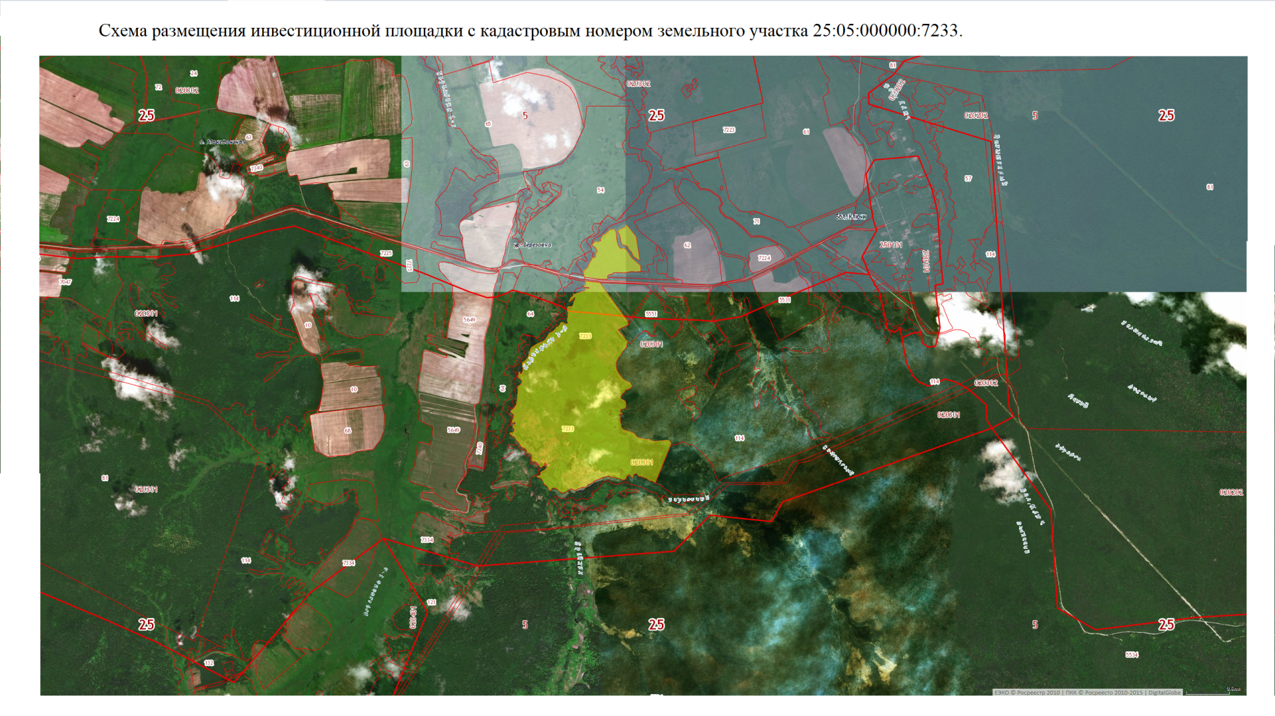
Ситуационный план территории (выкопировка)

Slide 8
Пояснительная записка
Территория инвестиционной площадки расположена в непосредственной близости от автодороги местного значения Кировский – Большие Ключи, что обеспечивает беспрепятственный выезд на региональную трассу Автодорога М-60 «Уссури» Хабаровск-Владивосток (А370).
Данный земельный участок можно использовать для сенокошения, растениеводства, выращивания зерновых и иных сельскохозяйственных культур, овощеводства, животноводства, пчеловодства и выпаса сельскохозяйственных животных.

Slide 9
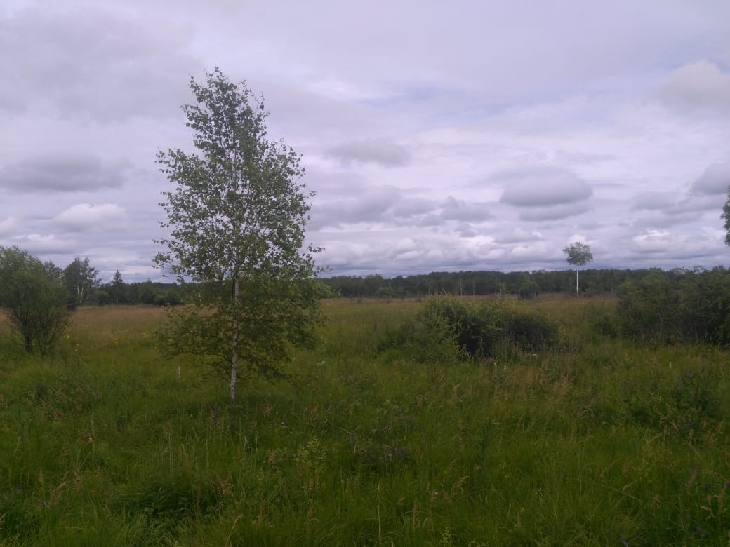
Фото земельного участка

Slide 10


